Slide 1
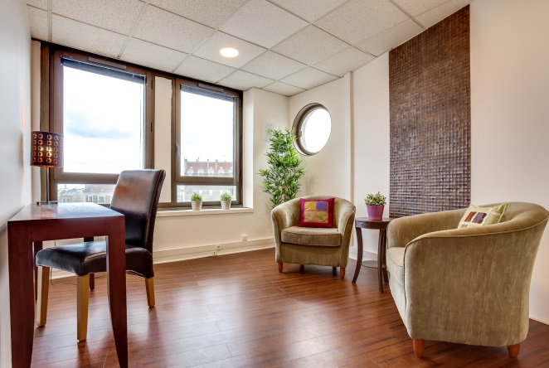
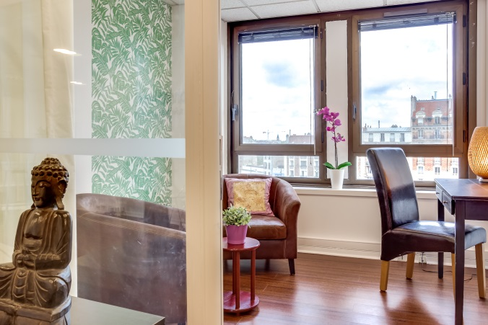
SophroKhepri a pour vocation de vous proposer, en un seul lieu, un ensemble de thérapies efficaces, visant à apporter du confort, à soulager les souffrances tant physiques que psychiques.
Centre de Santé et de Mieux-Etre, autour d’un esprit collaboratif et de services à la carte mutualisés :
En 4 points, c’est :
12 salles de consultations,
Une mine de solutions pour les Entreprises, Santé
et la Qualité de Vie au Travail,
Un havre de paix pour les salariés, familles, adolescents,
retraités,
Un lieu de ressources pour les professionnels de Santé.
Spécificités du Centre
Unité spécialisée Enfants en difficulté scolaire -Intellectuellement Précoces (EIP)et adultes surdoués, (diagnostic et suivi)
Trouble du sommeil
Burnout
Stress post-traumatique
Cohérence cardiaque
Soutien pour les pathologies longues
Surcharge pondérale
Addiction
Pré et post natal
Préparation à la retraite
Acouphènes
09 73 67 35 45 - contact@sophrokhepri.fr - En face de la gare de Nogent le Perreux
188 Grande Rue Charles de Gaulle 94130 Nogent-sur-Marne

Slide 2

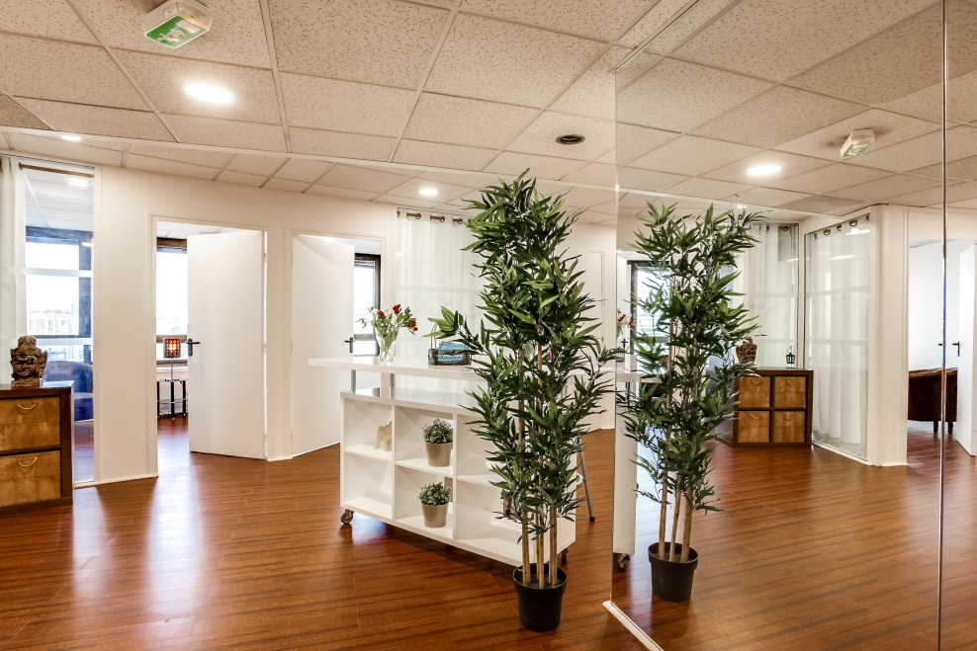


Pôle Santé et Mieux-Etre
Psychologie - Sophrologie - Thérapies
Précocité intellectuelle
Orientation scolaire & professionnelle
www.sophrokhepri.fr
Pour que toutes les thérapies complémentaires agissent ensemble !

